Slide 1


Flessibilità cognitiva
Enhance Soft Skills to Nurture
Competitiveness and Employability
______________________________________________________
Migliorare le competenze trasversali per favorire
Competitività e occupazione
PARTNER: SSE Riga

Slide 2
OBIETTIVI DEL CORSO
Alla fine del modulo sarà possibile
Identificare la flessibilità cognitiva
Riconoscere il ruolo e l’importanza della flessibilità cognitive come competenza per il futuro
Riconoscere e utilizzare strumenti per valutare la flessibilità cognitiva
Conoscere e applicare le tecniche volte al miglioramento della flessibilità cognitiva

Slide 3
INDICE
1 Cos’è la flessibilità cognitiva e perché è importante per l’occupabilità?
2 Valutare il livello di flessibilità cognitiva
3 Potenziamento e formazione

Slide 4


Unità 1
Che cos’è la flessibilità cognitiva?
La flessibilità cognitiva (CF) è la capacità umana di adattare le strategie di elaborazione delle conoscenze per affrontare condizioni nuove e inaspettate nell'ambiente (Cañas et al. 2003).
With the support of the Erasmus+ programme of the European Union. This document and its contents reflects the views only of the authors, and the Commission cannot be held responsible for any use which may be made of the information contained therein.

Slide 5
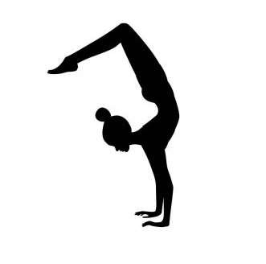
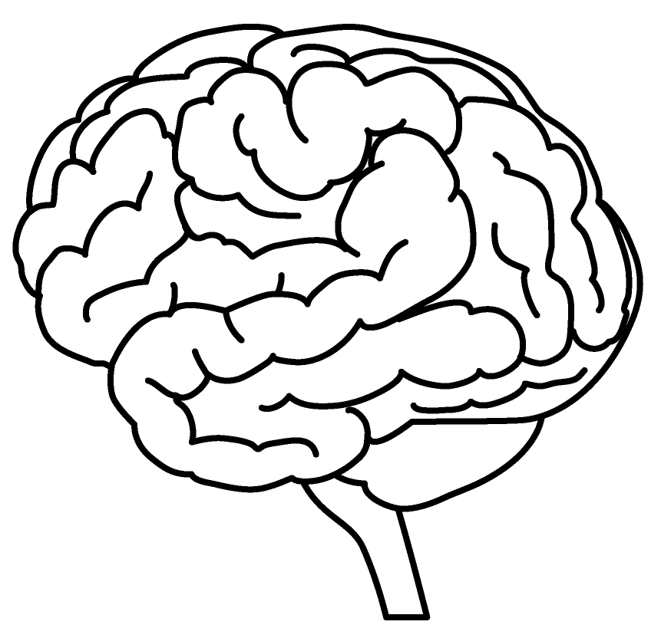
Unità 1
Cos’è la flessibilità cognitiva?
+
Risolvere problemi
Pensiero critico
Connettere idee
Sintetizzare informazioni
Curvare
Torcere
Pensare alle cose in modo diverso
Cambiare approccio quando necessario
With the support of the Erasmus+ programme of the European Union. This document and its contents reflects the views only of the authors, and the Commission cannot be held responsible for any use which may be made of the information contained therein.

Slide 6
Unità 1
Cos’è la flessibilità cognitiva? Definizioni alternative
La facoltà del cervello di passare dal pensare a un concetto a un altro. Quanto più rapidamente si è in grado di passare o "spostare" il pensiero da una dimensione all'altra, tanto maggiore è il livello di flessibilità cognitiva.
La capacità di pensare in modo flessibile e di cambiare facilmente prospettive e approcci.
Proprietà intrinseca di un sistema cognitivo spesso associata all'abilità mentale di regolare la sua attività e il suo contenuto, passare tra diverse regole di compito e risposte comportamentali corrispondenti, mantenere più concetti contemporaneamente e spostare l'attenzione interna tra di essi .(William, 1962)
Per definizioni più accademiche di CF vedi Ionescu (2012)
Terminologia alternativa: nelle neuroscienze, la CF è talvolta definita come "commutazione dell'attenzione", "spostamento cognitivo", "flessibilità mentale", "spostamento del set" e "commutazione del compito"
* Scott, William A. (December 1962). "Cognitive complexity and cognitive flexibility". Sociometry. 25 (4): 405–414. doi:10.2307/2785779. JSTOR 2785779.
** Ionescu (2012). Exploring the nature of cognitive flexibility. New ideas in psychology, 30(2), 190-200.)
With the support of the Erasmus+ programme of the European Union. This document and its contents reflects the views only of the authors, and the Commission cannot be held responsible for any use which may be made of the information contained therein.

Slide 7

Unità 1
Che cos’è la flessibilità cognitiva?
Analogia
Cambiare canale alla TV:
pensate ai canali come "flussi di pensiero" e alla TV come al vostro “cervello”
Se siete bloccati su un canale e non potete cambiarlo - la vostra cognizione è inflessibile; il vostro flusso di pensiero e/o le vostre convinzioni non possono essere aggiornate o alterate
Se possedete un telecomando e potete cambiare rapidamente il canale, avete una buona flessibilità cognitiva
With the support of the Erasmus+ programme of the European Union. This document and its contents reflects the views only of the authors, and the Commission cannot be held responsible for any use which may be made of the information contained therein.

Slide 8
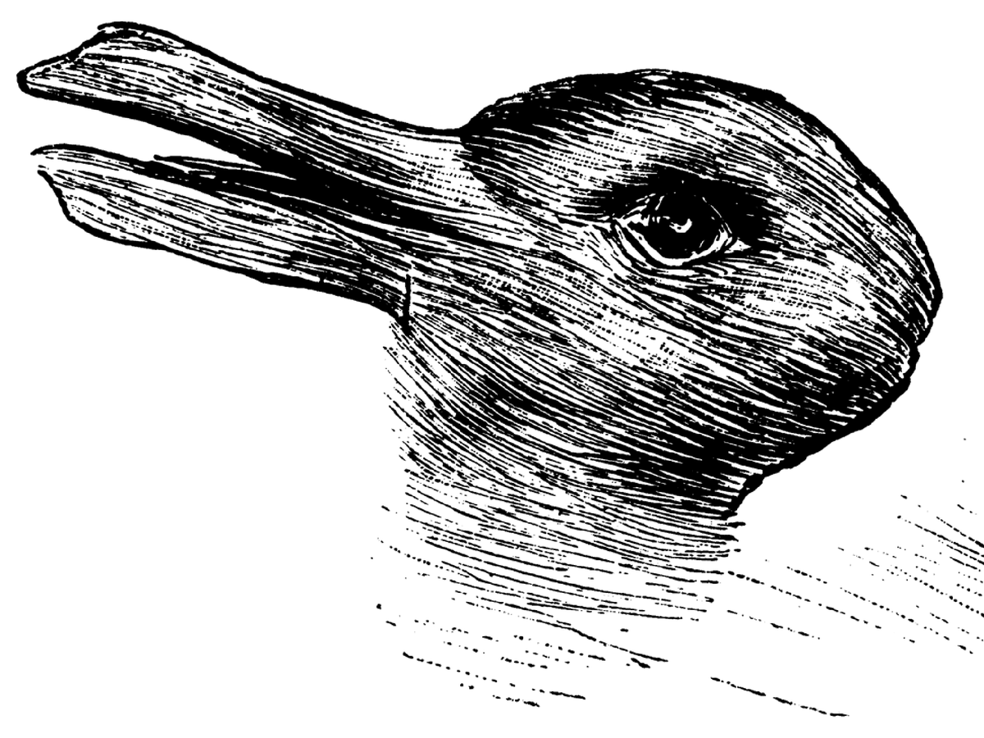
Unit 1
Cosa vedi?
With the support of the Erasmus+ programme of the European Union. This document and its contents reflects the views only of the authors, and the Commission cannot be held responsible for any use which may be made of the information contained therein.
Notes:
Rabbit or duck?

Slide 9

Unit 1
Cosa vedi?
With the support of the Erasmus+ programme of the European Union. This document and its contents reflects the views only of the authors, and the Commission cannot be held responsible for any use which may be made of the information contained therein.
Notes:
Faces vs vaze

Slide 10
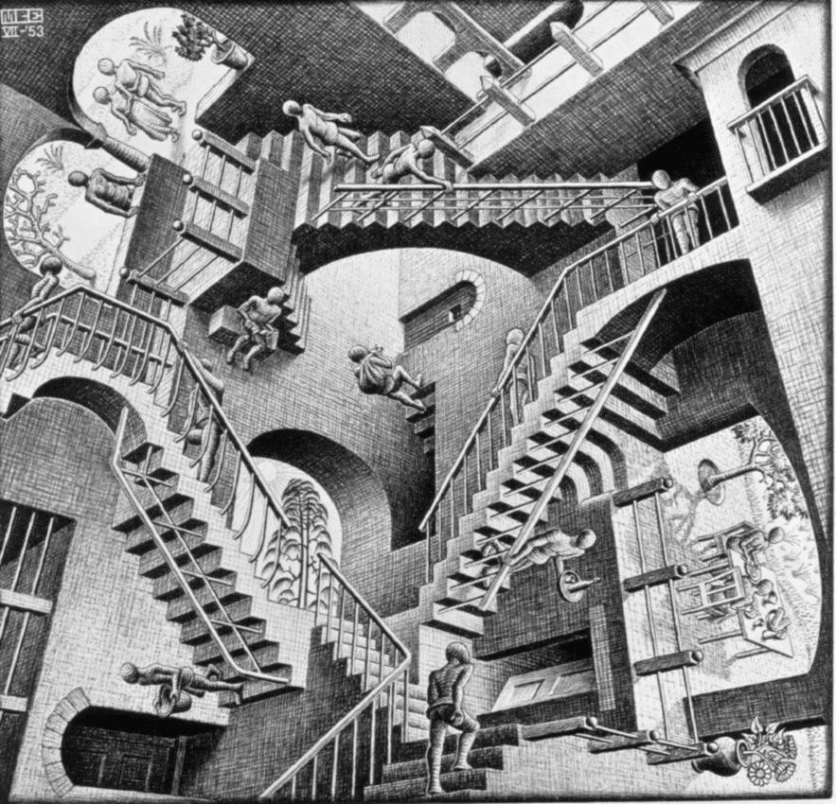
Unit 1
Cosa vedi?
Le scale di Schroeder
Cambiare prospettiva
Quanto è facile cambiare?
Escher, M. C. "Relativity." Lithograph. 1953
With the support of the Erasmus+ programme of the European Union. This document and its contents reflects the views only of the authors, and the Commission cannot be held responsible for any use which may be made of the information contained therein.
Notes:
Faces vs vase

Slide 11
Unità 1
Che cos’è lo shifting mentale?
Il termine flessibilità cognitiva si riferisce alla capacità di adattarsi a un cambiamento, mentre lo shifting mentale è il processo che rende possibile l'adattamento al cambiamento. Lo shifting è il componente principale della flessibilità cognitiva (spesso indicato come lo stesso concetto)
Caratteristiche di una persona con un forte shifting mentale:
Si adatta rapidamente ai cambiamenti e alle nuove situazioni
Tollera facilmente i cambiamenti che si verificano durante la risoluzione dei problemi o l'esecuzione di un compito
Offre soluzioni alternative ai problemi
Passa facilmente da un'attività all'altra e sa come comportarsi correttamente in ogni situazione
Coglie varie dimensioni della realtà, vede da diversi punti di vista, riconosce relazioni nascoste, quindi trova facilmente soluzioni alternative allo stesso problema
Tollera errori e cambiamenti, è in grado di pensare ad una situazione dal punto di vista di un'altra persona
Trova facilmente compromessi
With the support of the Erasmus+ programme of the European Union. This document and its contents reflects the views only of the authors, and the Commission cannot be held responsible for any use which may be made of the information contained therein.

Slide 12
Unità 1
Flessibilità cognitiva e shifting mentale: esempi
Ti stai preparando a fare colazione e ti accorgi che non c'è più pane. Cosa fai? Ti arrabbi e vai al lavoro senza mangiare? Vai in un bar e mangi lì? Mangi qualcos'altro per colazione?
Lo shifting cognitivo ti permette di pensare ad altre opzioni quando il tuo piano originale viene alterato da un cambiamento inaspettato
Un buon amico smette di parlarti. Come mai? È arrabbiato con te?
La flessibilità mentale ti permette di pensare a ciò che è successo e di trovare una possibile ragione per la quale non ti rivolge più la parola. Se riesci a pensare alle cose dal punto di vista degli altri, ti puoi mettere nei loro panni e riflettere su quello che può essere successo.
Fai sempre la stessa strada per andare al lavoro. Un giorno piove a dirotto e sai che ci sarà traffico per chilometri. Che cosa fai? Potresti prendere il treno, potresti uscire di casa presto e cercare di anticipare il traffico, o potresti prendere altri mezzi pubblici nella speranza di arrivare prima al lavoro.
I tuoi piani originali o la tua routine sono stati cambiati da una situazione inaspettata, ma la flessibilità cognitiva e lo shifting ti permettono di pensare a possibili soluzioni alternative per aiutarti ad arrivare al lavoro in tempo. Dovrai usare le stesse abilità che usi quando prendi una decisione: esperienza, aspettative, motivazione, conoscenza ed emozioni.
With the support of the Erasmus+ programme of the European Union. This document and its contents reflects the views only of the authors, and the Commission cannot be held responsible for any use which may be made of the information contained therein.

Slide 13
Unità 1
Rigidità cognitiva
Cos'è la rigidità cognitiva?
Mancanza di flessibilità cognitiva, l'opposto della flessibilità cognitiva
Incapacità di cambiare il comportamento o le convinzioni quando sono inefficaci per raggiungere il proprio obiettivo
Esempio
Se ti chiedessero di dire parole che iniziano con la lettera "A", e l'unica parola che ti venisse in mente fosse "Apple", sperimenteresti la rigidità cognitiva, poiché non saresti in grado di creare alternative a "Apple"
La sensazione che questo fenomeno provoca è quella di sentirsi "bloccati", senza riuscire a trovare una via d'uscita
La rigidità cognitiva ha conseguenze negative nella vita quotidiana, in situazioni che richiedono di creare strategie o soluzioni alternative
Perché alcune persone hanno rigidità cognitiva?
Il cervello umano ama la stabilità e cerca di evitare l'instabilità quanto più possibile
With the support of the Erasmus+ programme of the European Union. This document and its contents reflects the views only of the authors, and the Commission cannot be held responsible for any use which may be made of the information contained therein.

Slide 14
Unità 1
Caratteristiche della flessibilità cognitiva
Transizione "flusso di pensieri" e attenzione
  CF il più delle volte si riferisce alla capacità di trasferire i pensieri tra più concetti
Aggiornamento delle idee e della cognizione
  La CF può riferirsi all'aggiornamento della funzione cognitiva come adattamento a nuove informazioni o stimoli
Osservazione poliedrica
  La CF può riferirsi alla considerazione di più elementi di osservazione in contemporanea
Decostruire i pensieri
  Quando ci si trova di fronte a un pensiero o a un problema complesso, la CF aiuta a scomporre la complessità in pezzi più piccoli. La capacità di spostarsi tra elementi specifici di un problema più grande nel tentativo di risolverlo è un esempio di flessibilità cognitiva
Consapevolezza ampliata
  Capacità di essere consapevoli di tutte le possibili scelte e alternative in uno specifico scenario
With the support of the Erasmus+ programme of the European Union. This document and its contents reflects the views only of the authors, and the Commission cannot be held responsible for any use which may be made of the information contained therein.

Slide 15
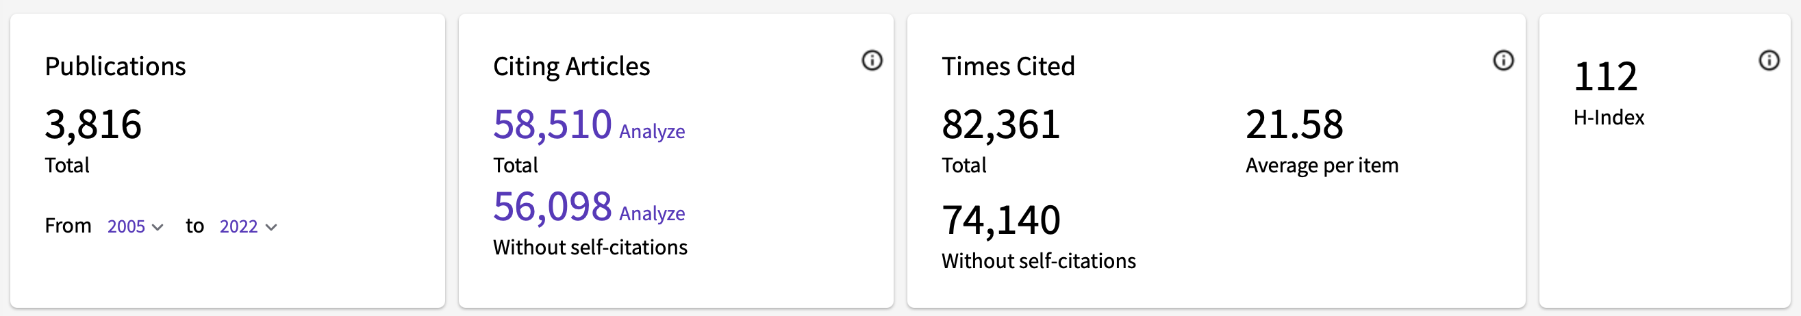
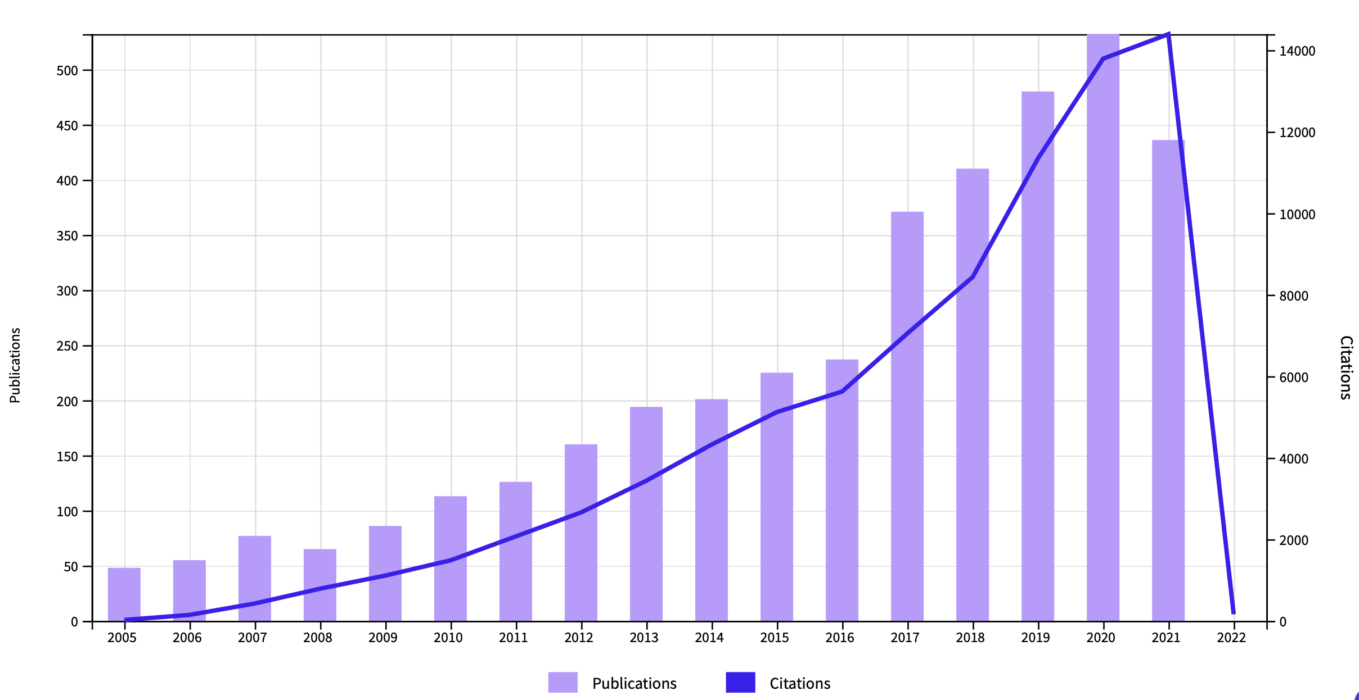
Citazioni di "flessibilità cognitiva" su Web of Science
Unità 1
Source: webofscience.com
With the support of the Erasmus+ programme of the European Union. This document and its contents reflects the views only of the authors, and the Commission cannot be held responsible for any use which may be made of the information contained therein.

Slide 16
Unità 1
Origini e sviluppi: autori classici
Formulazione della "teoria della flessibilità cognitiva" (1988)
Di
Rand Spiro, Università Statale del Michigan
Richard Lorne Coulson, Università statale di Clayton
Paul J. Feltovich, Istituto della Florida per la cognizione umana e meccanica
Spiro, Couldon e Feltovich rimangono gli autori più citati nel campo
→
Prossimamente nel 2022: Numero speciale "Cognitive Flexibility: Concepts, Issues and Assessment” in Journal of Intelligence
* Spiro R., Coulson R., Feltovich P. (1988). Cognitive Flexibility Theory: Advanced Knowledge Acquisition in Ill-Structured Domains. Proceedings of The Tenth Annual Conference of the Cognitive Science Society, Montreal, August, 1988, Lawrence Erlbaum Assoc., Hillsdale, NJ, 1988.
With the support of the Erasmus+ programme of the European Union. This document and its contents reflects the views only of the authors, and the Commission cannot be held responsible for any use which may be made of the information contained therein.
Notes:
https://www.mdpi.com/journal/jintelligence/special_issues/Cognitive_Flexibility_Concepts_Issues_Assessment

Slide 17
Unità 1
L’importanza della flessibilità cognitiva
La flessibilità cognitiva è stata collegata a:
Una maggiore resilienza - una migliore resistenza agli eventi negativi della vita (vedi Genet and Siemer, 2011)
Migliore qualità di vita e benessere per gli individui più anziani (Davis et al., 2010)
Creatività - capacità di generare nuove idee, fare nuove connessioni tra le idee, nuove invenzioni. Importante anche nella scienza e nell'innovazione. Per esempio, gli imprenditori che hanno creato più aziende sono più flessibili dal punto di vista cognitivo rispetto ai manager di età e QI simili (Lawrence et al, 2008)
Dirigenti d'azienda più performanti (Becker and Klaner, 2021)
Protezione contro i pregiudizi, come il bias di conferma - le persone cognitivamente flessibili sono più brave a riconoscere i potenziali difetti in se stessi e a usare strategie per superare questi difetti. (Zmigrod et al, 2016)
Influisce su come le persone affrontano lo stress, l'incertezza e le nuove sfide (incluso l'adattamento sotto la pandemia COVID-19)
With the support of the Erasmus+ programme of the European Union. This document and its contents reflects the views only of the authors, and the Commission cannot be held responsible for any use which may be made of the information contained therein.

Slide 18
Unità 2
Misurare la flessibilità cognitiva: método sperimentale
Test sperimentali, tipicamente specifici per l'età a causa del fatto che sono o troppo semplicistici o avanzati per altri gruppi di età
Gradi variabili di flessibilità cognitiva, cioè non 1/0
Diverse persone possono essere considerate cognitivamente flessibili - in grado di spostare il loro pensiero per adattarsi a nuovi stimoli, ma uno può essere in grado di farlo ad un ritmo più veloce
Esempi di compiti sperimentali per misurare la flessibilità:
A-Not-B Task (bambini)
Compito di ordinamento delle carte di cambiamento dimensionale (DCCS) (bambini)
Compito di classificazione multipla delle carte (bambini dai 7 agli 11 anni)
Wisconsin Card Sorting Test (WCST) (bambini di 9-11 anni)
Test di Stroop (test di denominazione delle parole a colori) (bambini di età superiore a 11 anni e adulti)
Per saperne di più, vedere: Ionescu (2012)*
* Exploring the nature of cognitive flexibility. New ideas in psychology, 30(2), 190-200.)
With the support of the Erasmus+ programme of the European Union. This document and its contents reflects the views only of the authors, and the Commission cannot be held responsible for any use which may be made of the information contained therein.

Slide 19
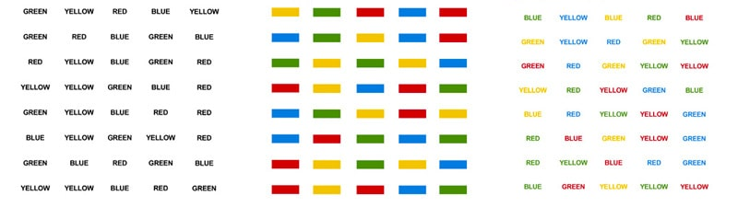
Unità 2
Test di Stroop
Il test di Stroop (da J.R Stroop, 1935) misura la flessibilità cognitiva
Effetto Stroop: (in psicologia) il ritardo nel tempo di reazione tra l'elaborazione automatica e controllata delle informazioni, in cui i nomi delle parole interferiscono con la capacità di nominare il colore dell'inchiostro usato per stampare le parole.
Processo: all'individuo vengono presentati 3 diversi tipi di carte: una carta a colori, una carta a parole e una carta combinata "colore-parola". Il loro obiettivo è quello di identificare i colori sulla carta a colori, le parole sulla carta a parole, e poi solo i colori sulla
carta "colore-parola".
Prova il test online: qui o qui
With the support of the Erasmus+ programme of the European Union. This document and its contents reflects the views only of the authors, and the Commission cannot be held responsible for any use which may be made of the information contained therein.

Slide 20
Unità 2
Misurare la flessibilità cognitiva: metodo non sperimentale
Test non sperimentali
Il questionario sul controllo cognitivo e la flessibilità (Gabrys et al., 2018)
  Basato sull'autovalutazione di affermazioni, come "Mi faccio distrarre facilmente da pensieri o sentimenti sconvolgenti", "Valuto le mie opzioni prima di scegliere come agire", "È difficile per me spostare la mia attenzione da pensieri o sentimenti negativi" ecc.
La Scala di Flessibilità Cognitiva (CFS) (Chan et al., 2008)
  Basata sull'autovalutazione di affermazioni, come "Evito situazioni nuove e insolite", "Ho difficoltà a usare la mia conoscenza su un dato argomento in situazioni di vita reale" ecc. (alternativa alla precedente).
Test online
* Gabrys, R. L., Tabri, N., Anisman, H., & Matheson, K. (2018). Cognitive control and flexibility in the context of stress and depressive symptoms: The cognitive control and flexibility questionnaire. Frontiers in Psychology, 9, 2219.
* Chan, R. C., Shum, D., Toulopoulou, T., & Chen, E. Y. (2008). Assessment of executive functions: Review of instruments and identification of critical issues. Archives of clinical neuropsychology, 23(2), 201-216.
With the support of the Erasmus+ programme of the European Union. This document and its contents reflects the views only of the authors, and the Commission cannot be held responsible for any use which may be made of the information contained therein.

Slide 21
Unità 2
Età e flessibilità cognitiva
Si pensa che gli adulti dai 25 anni in su mostrino il maggior grado di flessibilità cognitiva.
Il cervello umano è completamente sviluppato dalla metà dei 20 anni, ma fino ad allora, gli esseri umani non hanno raggiunto la loro piena capacità cognitiva. I bambini piccoli mostrano un grado significativo di inflessibilità cognitiva dovuta alla mancanza di sviluppo corticale.
Dopo il picco di sviluppo cerebrale nella metà dei 20 anni, si pensa che la flessibilità cognitiva possa essere mantenuta e/o migliorata per un periodo prolungato
Gli anziani tendono ad avere una flessibilità cognitiva significativamente ridotta rispetto agli adulti più giovani
C'è una transizione tra la mezza età adulta e l'età adulta anziana in cui la cognizione declina e la neurodegenerazione si instaura
With the support of the Erasmus+ programme of the European Union. This document and its contents reflects the views only of the authors, and the Commission cannot be held responsible for any use which may be made of the information contained therein.

Slide 22
Unità 3
Migliorare la flessibilità cognitiva (per gli adulti)
Terapia cognitivo-comportamentale (CBT)
  Terapia psicologica basata su dati concreti che aiuta le persone a cambiare i loro schemi di pensiero e di comportamento. Nella CBT, l'obiettivo è quello di ricostruire il pensiero dell'individuo per considerare opzioni più flessibili
Apprendimento della struttura
  La capacità di estrarre informazioni sulla struttura di un ambiente complesso e decifrare flussi di informazioni sensoriali inizialmente incomprensibili. Questo tipo di apprendimento coinvolge regioni cerebrali frontali e striatali simili alla flessibilità cognitiva
Allenamento
Sottoporsi regolarmente, e volontariamente, a nuove situazioni insolite e a contesti diversi allena il cervello ad essere più flessibile. La flessibilità cognitiva richiede pratica nei piccoli momenti della vita quotidiana.
With the support of the Erasmus+ programme of the European Union. This document and its contents reflects the views only of the authors, and the Commission cannot be held responsible for any use which may be made of the information contained therein.

Slide 23
Unità 3
Metodi non specifici per migliorare la flessibilità cognitiva
1. Lettura
La lettura attiva diverse regioni del cervello umano, portandole a lavorare insieme contemporaneamente. Mantiene il cervello stimolato, proprio come se fosse un muscolo da allenare in palestra. Questo migliora le funzioni cerebrali in generale e quindi anche la flessibilità cognitiva
2. Meditazione
Gli studi hanno dimostrato che sia l'attenzione che la flessibilità cognitiva possono essere migliorate dalla pratica della meditazione mindfulness. Più una persona è avanti con la sua pratica, maggiore sembra essere la flessibilità cognitiva
3. Esercizio fisico
I benefici psicologici dell'esercizio fisico: umore migliorato, energia e miglioramento cognitivo. L'esercizio aerobico regolare è associato alla crescita di nuove cellule cerebrali ed è un modo efficace per aumentare la flessibilità cognitiva
4. Dormire
Il sonno con movimento rapido degli occhi è associato all'elaborazione delle informazioni attraverso le reti neurali. Il sonno REM è associato a una maggiore creatività e capacità di ragionamento. Il sonno è buono per il cervello e per aumentare la flessibilità cognitiva
5. Dieta
Gli acidi grassi aiutano a migliorare la neurotrasmissione, la funzione cognitiva e a ridurre l'infiammazione del cervello. Una dieta piena di grassi sani o integratori specifici di omega 3, può aumentare la flessibilità cognitiva riducendo l'infiammazione
6. Giochi
Qualsiasi tipo di gioco che tenga impegnato il cervello, che sia online, giochi da tavolo o anche puzzle di parole e ad libs, può aiutare a costruire percorsi neurali. Avere queste riserve mentali fortificate può aiutare a ritardare il declino cognitivo quando invecchiamo
With the support of the Erasmus+ programme of the European Union. This document and its contents reflects the views only of the authors, and the Commission cannot be held responsible for any use which may be made of the information contained therein.

Slide 24
Grazie!

